Slide 1
Sportovní gymnastika
Esteticko – koordinační sport

Slide 2
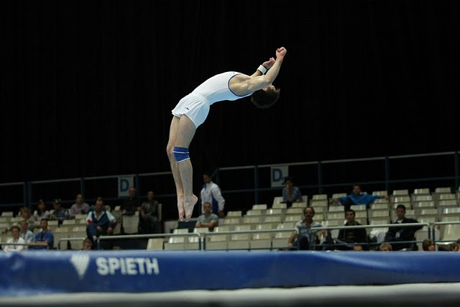

Slide 3
Předpoklady
Somatotyp sportovce – silný, pružný, výškově menší postava = menší pákové poměry, rychlejší rotace
Psychické vlastnosti – spíše extrovert; odolnost vůči stresu, fyzické zátěži; schopnost koncentrace; kreativnost myšlení

Slide 4
Charakteristika sportovního odvětví
Sportovní gymnastika - jednotliví závodníci předvádějí silové nebo švihové gymnastické prvky na koberci (prostná), nebo na nářadích.
Sportovní gymnastika je stálou součástí olympijského programu, mistrovství světa se v ní pořádají od roku 1903.

Slide 5
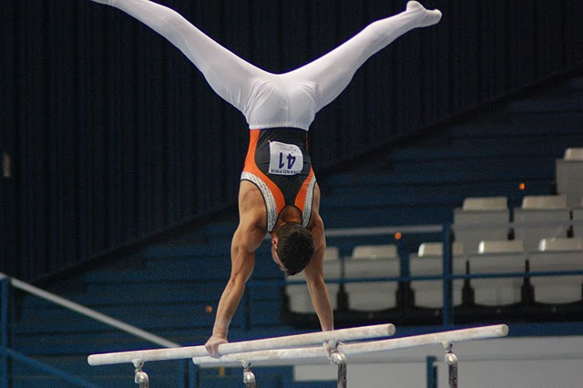
Gymnastický víceboj
Muži – prostná, kůň na šíř, kruhy, přeskok, bradla, hrazda
Ženy – přeskok, bradla, kladina, prostná

Slide 6
Historie sportovní gymnastiky
Název – řecky gymnós – cvičit nahý
Vznik – před dvěma tisíci lety – antické Řecko
Vzor harmonického rozvoje těla – Kolakagathia
Řecké závody – běh, hod, skok, plavání, zápas, box
Počátky nářaďové gym. – cvičení se zvířaty
1986 OH – pouze muži
1928 OH – Amsterodam – ženy
1936 OH – Berlín - současná podoba disciplín
1952 OH - ženy jednotlivkyně

Slide 7
Historie sportovní gymnastiky
1924 – 1968 –vždy medaile pro ČR na OH
1924 – Amsterodam - první zlatá Bedřich Šupčík – šplh na laně
1964 – Tokio - Věra Čáslavská - 3 zlaté
1968 – Mexiko – Věra Čáslavská - 4 zlaté
Další úspěchy – Eva Bosáková – první salto vzad na akrobacii, medaile z MS

Slide 8
Stručná charakteristika jednotlivých disciplín z hlediska pravidel FIg
Prostná - sestava na prostných se skládá z akrobatických prvků, které jsou spojeny s dalšími gymnastickými prvky, jako jsou prvky síly a rovnováhy, skoky a choreografické vazby. Všechny tyto prvky tvoří harmonický a rytmický celek v délce max. 70 s., předvedený s využitím celé plochy pro prostná (12x12 m).Ženy cvičí v doprovodu hudby.

Slide 9
Kůň na šíř
Sestava na koni našíř je charakteristická různými typy kol v provedení s roznožením a snožmo, prováděných v různých polohách vzporu na všech částech koně, mety jednonož a stříži. Jsou povoleny mety stojem na rukou s obraty i bez obratů. Všechny prvky musí být provedeny švihem a bez nejmenšího přerušení sestavy. Prvky silové a výdrže nejsou dovoleny.

Slide 10
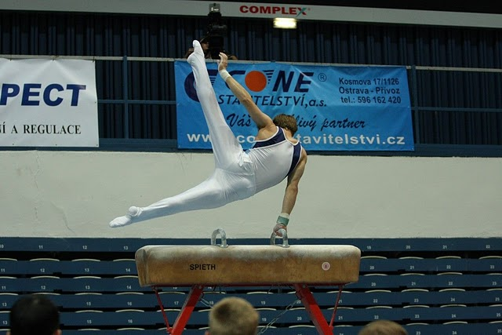
Kůň na šíř

Slide 11
Kruhy
Výška: 260 cm od horní plochy žíněnky
Sestava na kruzích je tvořena prvky švihovými, silovými a silovými výdržemi, které jsou přibližně ve stejném poměru. Tyto prvky a jejich spojení jsou prováděny ve visu, do vzporu nebo ve vzporu, do stoje nebo stojem na rukou, přičemž převládá cvičení o napjatých pažích.
Současné sestavy jsou charakterizovány přechody mezi prvky švihovými a silovými nebo naopak. Houpání kruhů a cvičení s překřížením lanek není dovoleno.

Slide 12
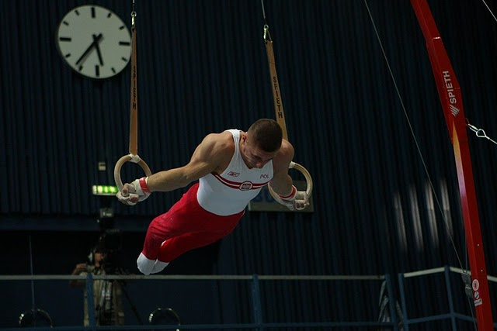
Kruhy

Slide 13
Přeskok
Výška: 135 cm od podlahy
Závodník musí předvést jeden skok s výjimkou kvalifikace pro finálový závod a finálový závod na přeskoku, kdy musí předvést dva skoky z různých skupin skoků a s různou druhou letovou fází (na příklad různý směr – vpřed/vzad – různá poloha – skrčmo/schylmo – pro jednoduchá salta nebo alespoň rozdíl jednoho obratu u salt s obraty a jednoduchých skoků).
Každý skok začíná rozběhem, odrazem oběma nohama snožmo (přímo nebo po rondátu) z můstku a krátkou oporovou fází obou rukou na přeskokovém stole.
Skok může zahrnovat jeden nebo několik obratů kolem dvou os těla.
Po provedení prvního skoku se závodník bez prodlení vrátí na začátek rozběhu a na signál rozhodčího D1 provede druhý skok.

Slide 14
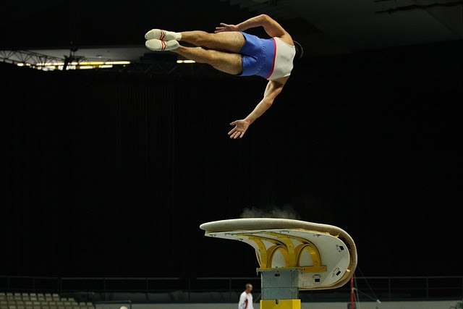
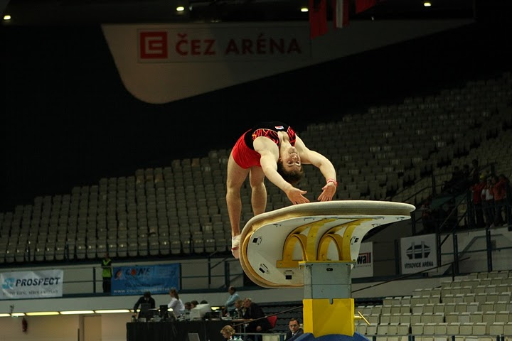
Přeskok

Slide 15
Bradla
Výška: 180 cm od horní plochy žíněnky, 200 cm od podlahy
Současná sestava na bradlech se skládá převážně ze švihových a letových prvků vybraných ze všech skupin prvků a se stálými přechody mezi vzporovými, podporovými a visovými polohami tak, aby odrážela veškeré možnosti tohoto nářadí.

Slide 16
Bradla

Slide 17
Hrazda
Výška: 260 cm od horní plochy žíněnky, 280 cm od podlahy
Současná sestava na hrazdě musí být dynamického typu, musí se skládat výhradně z plynulých spojení švihových prvků, obratů a letových prvků se střídáním provedení prvků v blízkosti žerdě a veletočů a v různých hmatech tak, aby se předvedly všechny možnosti nářadí.

Slide 18
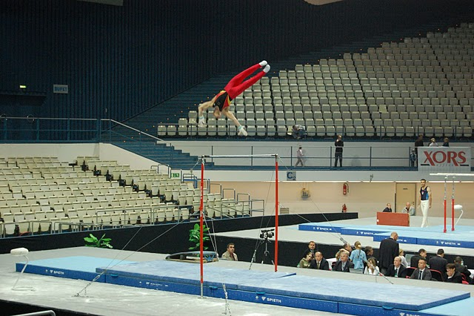
Hrazda

Slide 19
Bradla o nestejné výši žerdí
Výška – nižší žerď 140 cm, vyšší žerď 245 cm
Vzdálenost mezi žerděmi lze regulovat (dle výšky gymnastky)
Sestava obsahuje švihové prvky střídající vyšší a nižší žerď
Nesmí dojít k zastavení cvičení
Pro náskok je možné použít můstek

Slide 20
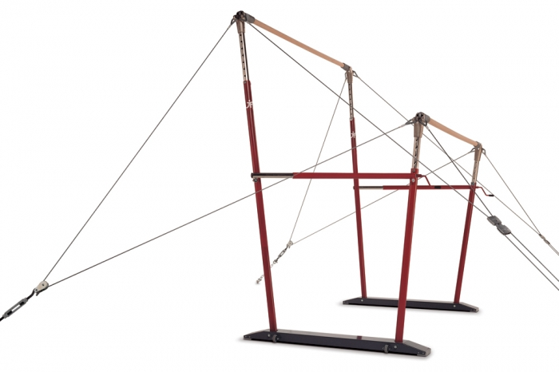
Bradla o nestejné výši žerdí

Slide 21
Kladina
Výška 120 cm, délka 5 m, šířka 10 cm
Délka sestavy – 90 s
Pro náskok možno použít můstek
Střídání akrobatických prvků, piruet, gymnastických skoků, rovnováh a ohebnostních prvků

Slide 22
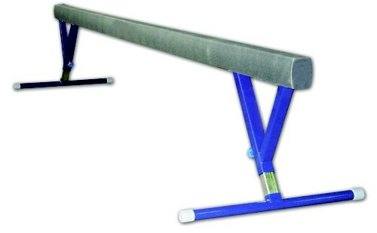
Kladina

Slide 23
Hodnocení sportovní gymnastiky
D – obtížnost sestav – 10 prvků (dva rozhodčí) - domluva
E – technické a estetické provedení (čtyři až pět rozhodčích) – průměr (nej se škrtají)
Výsledná známka – D + E
Referenční rozhodčí
Časoměřič

Slide 24
Využití ve školní TV
Využití běžně dostupného hlavního i vedlejšího nářadí (koberec, kladinka, bradla, hrazda, kruhy, švédská bedna, trampolínka, koza, lavička,…)
Rozvoj kloubní pohyblivosti, statické i dynamické síly horních i dolních končetin a trupu, flexibility, kreativního myšlení při tvorbě sestav a prostorové orientace při koordinačně těžších prvcích
Základ pro další pohybové aktivity

Slide 25
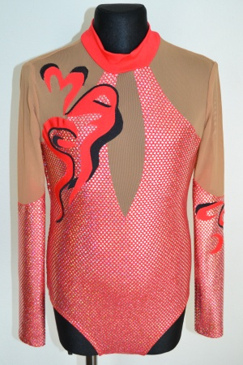
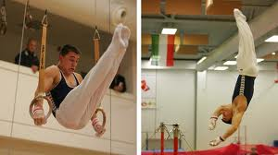
Oblečení a doplňky
Trikoty, tílka a šponovky, trenýrky (prostná, přeskok)

Slide 26
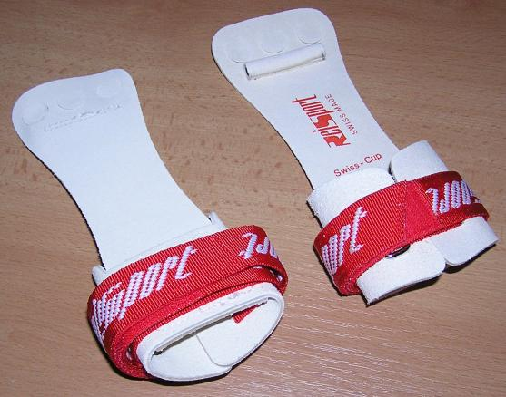
Mozolníky

Slide 27
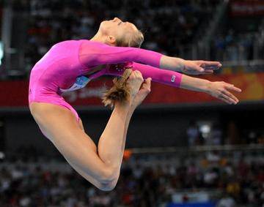
Sportovní gymnastika
http://www.youtube.com/watch?v=fDXTworekqA
http://www.youtube.com/watch?v=Lpc8tRpV-UY
http://www.youtube.com/watch?v=GOFlc9KOhqg

